Slide 2
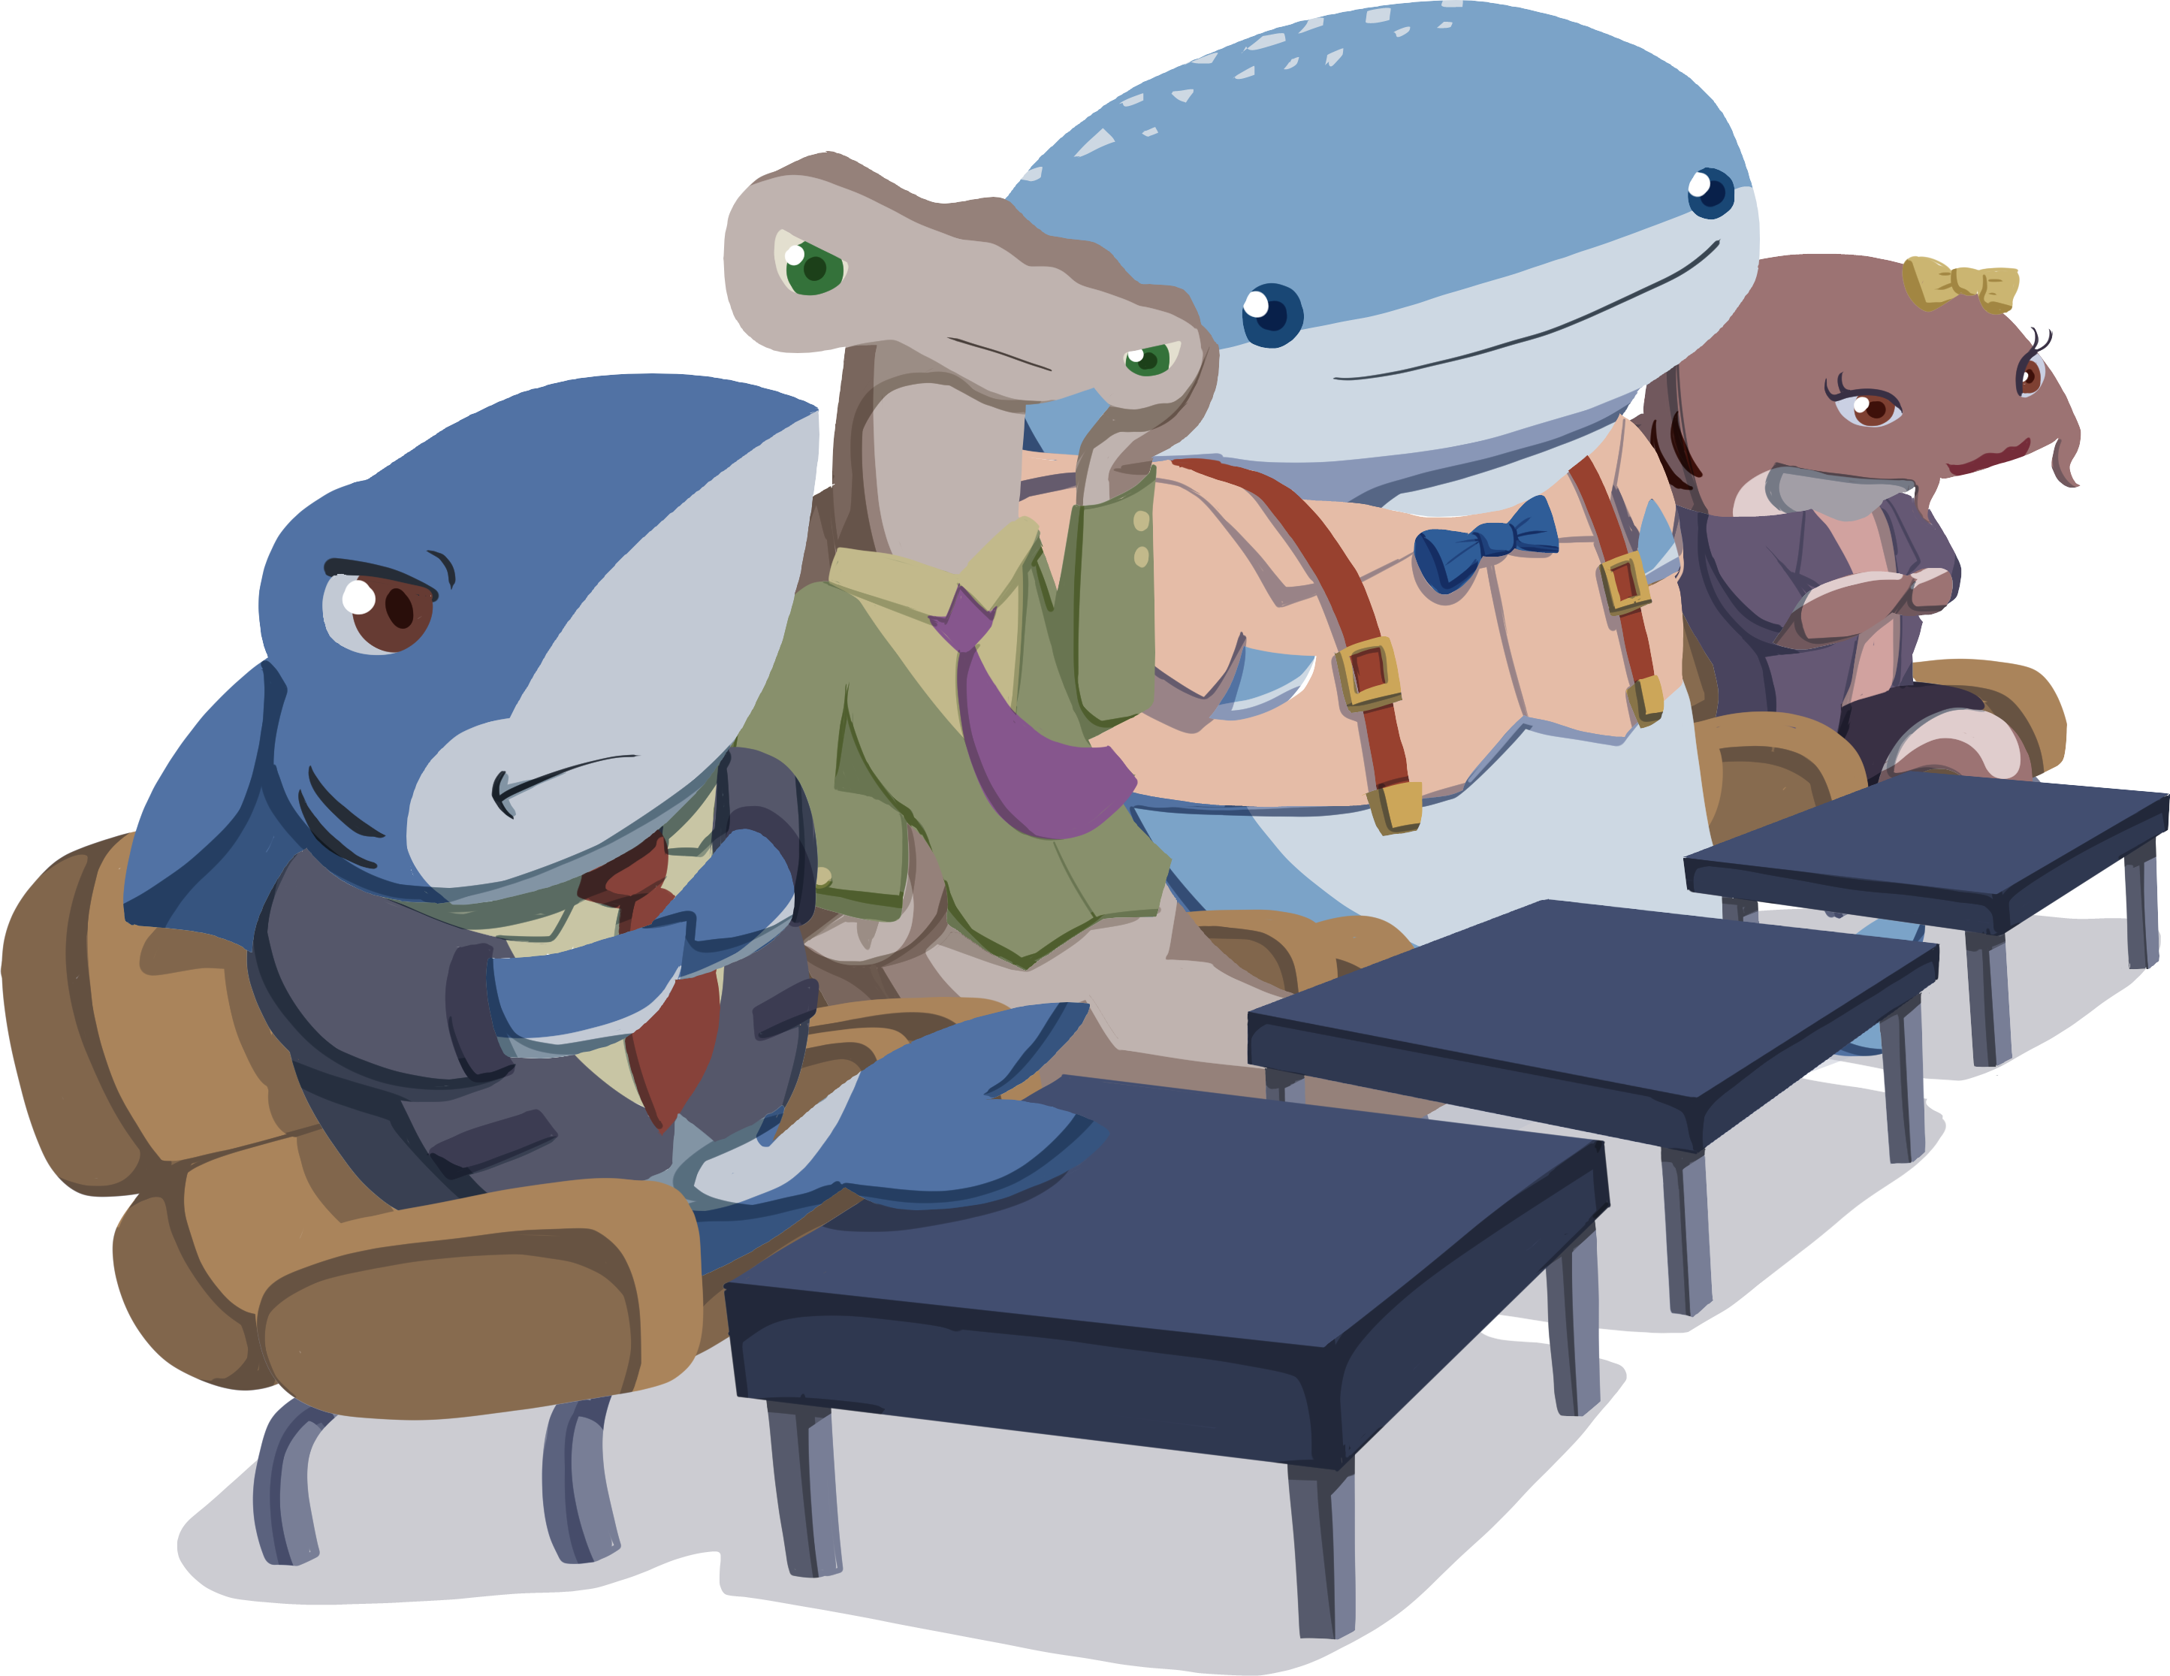
{Nombre de Empresa}
{Nombre del Producto}

Slide 3
Descripción de la Empresa: [Nombre de Empresa]
Preséntense y presenten a su empresa.
Indiquen dónde se ubicará su empresa.
¿Qué problema intentan resolver?
¿Cuántos empleados tendrán?

Slide 4
Descripción del Producto/Servicio: [Nombre del Producto/Servicio]
¿Qué es el producto?
¿Cómo se diferencia de sus competidores?
¿Cuál es el precio de venta del producto/servicio?

Slide 5
Estrategia de Marketing: Difundiendo la Palabra
¿Quién es el público objetivo?
¿Cómo planean promocionar o anunciar su empresa y su producto?
¿Cuánto esperan que cueste este tipo de publicidad?

Slide 6
Plan de Operaciones: Gastos Anuales
Gastos de Marketing: $
Gastos de Propiedad: $
Salario: $
Seguro Médico de los Empleados: $
Seguro de Propiedad Comercial: $
Seguro de Responsabilidad Civil: $
Coste por artículo: $
¿Cuánto les cuesta fabricar el producto/servicio?

Slide 7
Plan Financiero: Enséñame el Dinero
Ingresos
Gastos
Precio de Venta: $___ por artículo
Gastos Fijos Totales: $___
Gastos Variables: $___ por artículo

Slide 8
Plan Financiero: ¿Es Beneficioso?
¿Cuál es tu punto de equilibrio?
Muestren sus cálculos.

Slide 9
¿Vale la Pena?
¿Qué inversion piden?
Muestren sus cálculos.
Para operar por 1 año, costará _____ para alcanzar el punto de equilibrio.
Estamos pidiendo ___ por el 50% de ganancias (después de alcanzar el punto de equilibrio).

